Slide 1
Debattenpapier: Mobiles Arbeiten Jenseits von Corona
Sitzung des Vorstands
TOP Nr. 6
4. Mai 2021

Slide 2
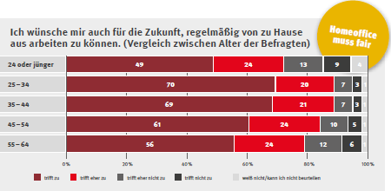
Das neue Normal nach der Pandemie?
Mehrheit wünscht sich künftig eine Mischung aus Mobiler Arbeit und Arbeit im Betrieb
Beschäftigtenbefragung der IG Metall
73% bis zu 90% wünschen sich regelmäßig zu Hause zu arbeiten
FORSA Umfrage
Thema: Gestaltung des Homeoffice-Arbeitsplatzes
repräsentative Befragung von abhängig Beschäftigten im Homeoffice
ca. 80% wünschen sich zeitweises Arbeiten von zu Hause
Homeoffice muss fair - Befragungen
GS u. Betriebe, insg. bisher 25.000 Teilnehmende
67 % wünschen sich 2-3 Tage pro Woche Homeoffice oder mehr
Notes:
„forsa“-Umfrage der IG Metall:
78% wollen zumindest teilweise im Homeoffice arbeiten, 11 % nur noch im Homeoffice.
48% arbeiten in einem normalen Wohnraum (z.B. Wohnzimmer, Küchentisch).
50% arbeiten – zumindest teilweise – mit eigenen Geräten.
Nur 12% der Arbeitgeber haben die Kosten (teilweise) übernommen.
Insbesondere Jüngere wollen Regeln und Schutz.

Slide 3
Das neue Normal nach der pandemie?
Einstellungen zur Zukunft mobiler Arbeit in den Homeoffice muss fair - Befragungen
Altersunterschiede:
Junge Menschen wollen am häufigsten 1-3 Tage in der Woche mobil arbeiten. Gleichzeitig kommt für sie eine gänzliche Arbeit im Homeoffice am seltensten in Betracht.
Die älteste Kohorte verzeichnet die höchsten Werte für die komplette Ablehnung mobilen Arbeitens und für den Wunsch komplett von zu Hause aus zu arbeiten.
Ein flexibles Modell bevorzugen besonders die Befragten im mittleren Alter.
Notes:
„Flexibles Modell“ bezog sich auf die Flexibilität der Arbeitstage im Homeoffice und war eine offene Antwortmöglichkeit.

Slide 4
Arbeitszimmer oder Küchentisch?
Eigener Arbeitsbereich?
Quelle: Forsa-Umfrage
Quelle: Homeoffice muss fair- Befragungen

Slide 5
Positive und Negative Erfahrungen
Zeitersparnis durch wegfallende Pendelzeiten
Verbesserung der Vereinbarkeit
Ungestörtes Arbeiten
Klimafreundlich
Soziale Kontakte fehlen
Höhere Kosten zu Hause
Wenn Kinderbetreuung, dann zusätzliche Belastung
Mangelndes Vertrauen des AG und damit verbundene Kontrolle
Wichtige Wünsche
Freiwilligkeit des Homeoffice
Kostenübernahme durch Arbeitgeber
Informelle Kontaktmöglichkeiten
Recht auf Nicht-Erreichbarkeit
Notes:
Quellen:
Forsa-Umfrage
Homeoffice muss fair – Befragungen
Hans-Böckler-Stiftung: https://www.boeckler.de/de/auf-einen-blick-17945-Auf-einen-Blick-Studien-zu-Homeoffice-und-mobiler-Arbeit-28040.htm

Slide 6
Mehr Selbstbestimmung oder Hamsterrad?
Grundlagen für gute mobile Arbeit :
Parallel auch Arbeitsort und persönlicher Austausch im Betrieb
von Respekt und Vertrauen geprägte Führungskultur
Wertschätzende Feedback-Kultur
Vertrauensvolle persönliche Arbeit in Teams, Projekten, etc.
Lückenlose Arbeitszeiterfassung
Möglichkeiten für informellen Austausch
Hinderungsgründe:
Digitale Überwachung
Permanente Erreichbarkeit
Misstrauen
Zu wenige Absprachen über Arbeitspakete
Überhöhte Leistungs- und Produktivitätsanforderungen
Entgrenzung zwischen Arbeit und Privatleben

Slide 7
Was ist (Vielfach) Schon Geregelt
Inhalte unserer Betriebsvereinbarungen und Tarifverträge
Inhalte der meisten BV (unter anderem)
Homeoffice = eine Form mobiler Arbeit, keine Telearbeit
Wer hat Anspruch auf Arbeiten im Homeoffice
Doppelte Freiwilligkeit
Qualifizierung, Konfliktlösungsmechanismen, Erreichbarkeit, …
Inhalte Tarifvertrag Mobiles Arbeiten
Freiwilligkeit der mobilen Arbeit
Recht auf Nicht-Erreichbarkeit zu bestimmten Zeiten
Flexibilisierung der Wochenarbeitszeit (Wochenendarbeit möglich)
Gesetzeslage
Wenige Regelungen zur mobilen Arbeit, aber die Bestimmungen aus dem Arbeitsschutzgesetz gelten für alle Beschäftigten
Bisher kein Anspruch auf mobiles Arbeiten für Beschäftigte
Aktuell werden die Arbeitsschutzregeln (ASR) hinsichtlich Homeoffice überarbeitet
Notes:
Inhalte des TV Mobile Arbeit Metall- und Elektroindustrie
Prinzip der Freiwilligkeit
Einhaltung der gesetzlichen und tariflichen Arbeitszeitregelungen
Keine Verpflichtung zur Erreichbarkeit außerhalb vereinbarter Zeiten
Arbeit an Urlaubstagen ist unzulässig

Slide 8
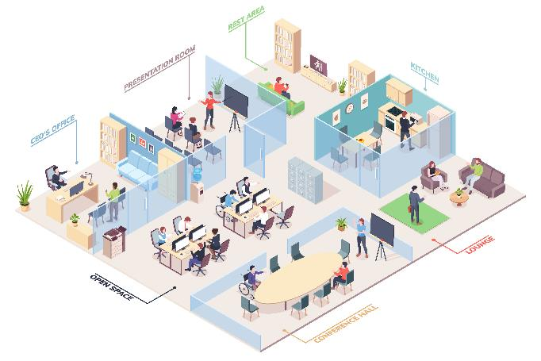
Folgethema Flexible Büromodelle
Desk Sharing und Co.
Arbeitgeber sehen Kostensenkungsmöglichkeiten durch Raumeinsparungen
Beschäftigte brauchen ihren Platz der Arbeit im Betrieb (u.a. wegen Grundsatz der Freiwilligkeit)
Gute Raum-Konzepte sind u.U. teurer, nicht günstiger → eine Frage der Intention (Kosten senken oder inspirierende Arbeitsumgebung?)
Outsourcing-Gefahr steigt

Slide 9
Folgethema Flexible Büromodelle
Akzeptanz der Beschäftigten
Akzeptanz steigt, wenn Beschäftigte von Beginn an eingebunden werden
Erfahrungen zeigen jedoch Fallstricke, denen dringend begegnet werden muss:
Konflikte um Räume
Lärm, Licht, Temperatur
Ergonomische Ausstattung
…
Quelle: Homeoffice muss fair - Befragung

Slide 10
Neue Regelungsbedarfe?!
Ausstattung des Arbeitsplatzes im Homeoffice
Ergonomische Mindeststandards auch beim mobilen Arbeiten
Kostenübernahme durch Arbeitgeber
Recht auf einen Arbeitsplatz im Betrieb
Digitale Zugangs- bzw. Kontaktrechte für BR und Gewerkschaften/ Nutzungsrechte des Firmenintranets
Datensicherheit im Homeoffice
Unfallversicherung

Slide 11
Regelungslücke beim Homeoffice
Es fehlen „Leitplanken“ (VO, techn. Regeln) für die Durchsetzung gesundheitszuträglicher Arbeitsbedingungen, wie sie sonst im Arbeitsschutz üblich sind.
Die Arbeitsstättenverordnung definiert Standards für Bildschirmarbeit, die in Arbeitsstätten oder als Telearbeit ausgeführt wird. Für mobile Bildschirmarbeit im Homeoffice gibt es hingegen keine gesetzlichen Regeln.
Auch digitale Arbeit im Homeoffice erfordert Schutzstandards, die über die allgemeinen Anforderungen aus dem ArbSchG hinaus gehen.
Es ist zu klären, inwieweit diese Bedingungen durch Tarifverträge und Betriebsvereinbarungen definiert werden können und ab wann mobile Arbeit zuhause zwingend als Telearbeit zu bewerten ist und damit unter die Regelungen der Arbeitsstättenverordnung fällt.
Notes:
Im letzteren Fall würden die Schutzstandards für Arbeit im Homeoffice und Telearbeit gleichgestellt und es würden beispielsweise ergonomische Standards der Bildschirmarbeit auch für die Arbeit im Homeoffice gelten. Der Arbeitgeber hätte die Kosten für die Einrichtung des Bildschirmarbeitsplatzes zu tragen.

Slide 12
Ansprache und Beteiligung
Unterschiedliche Erfahrungen in der IG Metall
„Haben durch digitale Kommunikation erstmals Beschäftigte erreicht, die wir mit unseren bisherigen Formaten und Angeboten früher nie erreicht haben“
„Unsere Reichweite hat sich deutlich verbessert! Wir erreichen viel mehr Beschäftigte als vorher“
„Der Kontakt zu den Beschäftigten ist abgerissen“
„Digitale Kommunikation ist eine Einbahnstraße. Wir kommunizieren zwar, aber wir bekommen kein brauchbares Feedback mehr“
Notes:
Beispiel: Berlin vs. Angestelltenverteiler von Bezirken

Slide 13
Zukunft: Das Gute aus beiden Welten
Ansprache und Mitgliedergewinnung – wieder im Betrieb, aber auch digital!
Hybride Lösung ermöglicht das Gute aus beiden Welten (wir haben dazugelernt!)
Reichweite erhöhen durch digitale Angebote (z.B. zentrale Online-Sprechstunden, Online-Ansprache, Workshops, etc.)
Vor Ort-Arbeit wieder möglich

Slide 14
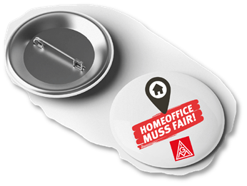
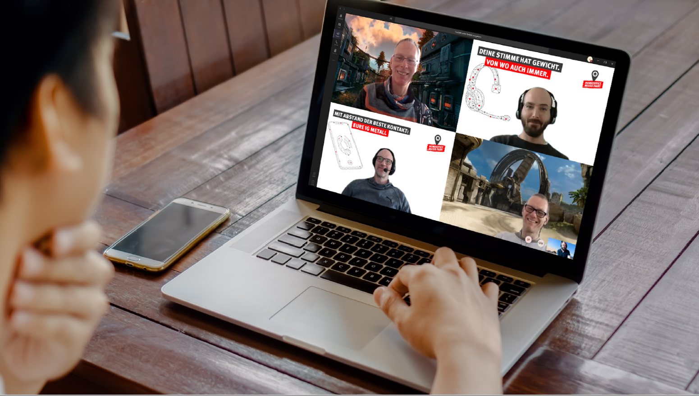
Systematische Ansprache
Erhöht die Erfolgsquote
Betriebliche Vorgehensweise planen
Beteiligung durch Umfragetool
Kontakte generieren
Anschließend Ansprache nachhalten durch Präsenzansprache oder Online-Angebote
Aktionsmaterial im Intra- und Extranet
Digital (Mailing-Entwurf, Textbausteine, Shareables, Bildschirmhintergrund etc …)
Print, Give Aways
Notes:
Die Ausgestaltung hängt hier maßgeblich von den vorhandenen Strukturen ab. Sind kaum betriebliche Strukturen vorhanden, können (zentrale) Online-Ansprache-Angebote gemacht werden. Derzeit setzen wir einen Prozess dazu auf.
Sind gute Strukturen vorhanden, können Vertrauenskörper mit Betriebsplänen vor Ort arbeiten. Die persönliche Ansprache ist bevorzugt. Kann aber nun durch digitale Angebote gewinnbringend ergänzt werden.

Slide 15
DEBATTENpapier
Mehr selbstbestimmte Arbeit oder indirekte Steuerung?
Mit welchem Ziel soll sich die IG Metall aktiv in die Gestaltungsfragen mobiler Arbeit einmischen?
In welchem Verhältnis sollen die Verhinderung von Risiken für die Beschäftigten und die aktive Gestaltung guter Arbeit zueinanderstehen?
Wie gelingt es Betriebsräten und Gewerkschaften mit mobiler Arbeit mehr Selbstbestimmung für die Beschäftigten zu organisieren?
Wie regeln wir gutes mobiles Arbeiten?
Welche Voraussetzungen sind notwendig, damit Betriebsräte und IG Metall gute und gesunde mobile Arbeit gestalten können?
Welche Punkte sollten durch Betriebsvereinbarungen oder Tarifverträge klar geregelt werden ohne „one fits all“-Lösungen zu gestalten?
Können wir die Möglichkeiten digitaler Arbeitswelten auch für eine wirksamere Interessenvertretung nutzen?
Welche Regelungen sollte der Gesetzgeber treffen, um die Rahmenbedingungen für gute Arbeit im Homeoffice zu verbessern?
Notes:
2 Bilder von verschiedenen Homeoffice-Situationen

Slide 16
DEBATTENpapier
Wer profitiert von der räumlichen Flexibilität?
Welche Bedeutung hat der Betrieb als Arbeitsort für unsere Beschäftigten?
Wie stehen Betriebsräte und Beschäftigte zu Modellen flexibler Büroraumgestaltung?
Welche Erfahrungen wurden mit den getrennten „Arbeitsorten“ Werk und Homeoffice gemacht?
Welche Wünsche äußern Beschäftigte im Werk und Homeoffice bzgl. des Arbeitsortes und der Ausstattung des Arbeitsplatzes?
Welche Auswirkungen hat Homeoffice auf die gewerkschaftliche Mobilisierung und Betriebsratshandeln?
Können wir die Möglichkeiten digitaler Arbeitswelten auch für eine wirksamere Interessenvertretung nutzen?
Wie gelingt es uns die Demokratie im Betrieb zu stärken, die Kommunikation zu verbessern und die Interessenvertretung wahrzunehmen, wenn die Beschäftigten im Homeoffice arbeiten?
Wie gründen wir Betriebsräte, wenn die Belegschaft mobil arbeitet? Wie kommunizieren wir, wenn die Hälfte der Beschäftigten nicht im Betrieb ist? Wie werben wir Mitglieder oder organisieren Warnstreiks, wenn Beschäftigte im Homeoffice arbeiten?
Welche Auswirkungen hat Homeoffice auf Vereinbarkeit?
Wie gelingt es Vereinbarkeit von Familie und Beruf zu stärken ohne tradierte Rollenmuster zu stützen?
Notes:
2 Bilder von verschiedenen Homeoffice-Situationen

Slide 17
Fragen für die Diskussion
Was sind Eure Erfahrungen?
Arbeitsbedingungen
Ausstattung
Ansprache, Beteiligung, Mitgliedwerbung
Warnstreikbeteiligung im Homeoffice
…
Gibt es interessante/neue betriebliche Regelungen?
Was sollte in Zukunft zusätzlich/anders geregelt werden?
Betriebsvereinbarungen, Tarifverträge, Gesetzgeber
Notes:
Mobiles Arbeiten bietet für Beschäftigte und Interessenvertreter*innen Risiken und Chancen: Wie wird das Spannungsfeld bei Euch in den den Betrieben diskutiert?
- Ergeben sich aus der Erfahrung während der Pandemie neu Aspekte?
- Was sollte über welchen Weg (BV, TV, Gesetzgeber) geregelt werden?
- Wie kann Gewerkschaftsarbeit unter den Bedingungen von HomeOffice funktionieren?

